Slide 1
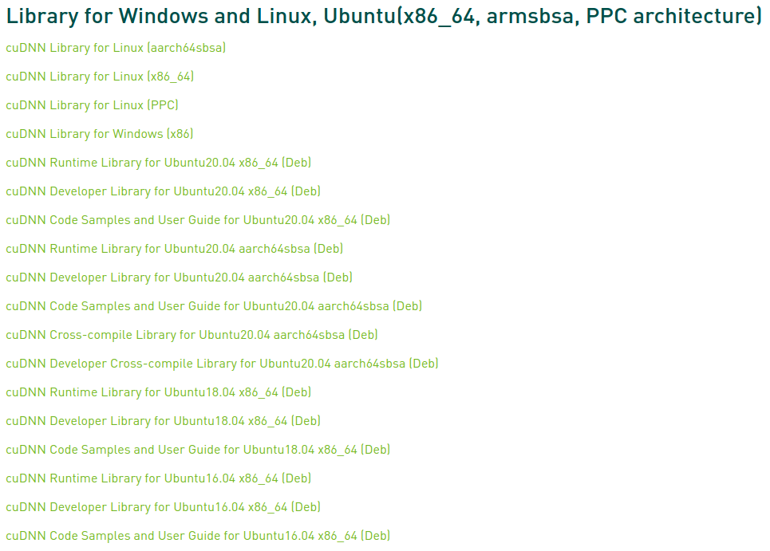
Linux
Windows
Ubuntu

